Slide 1


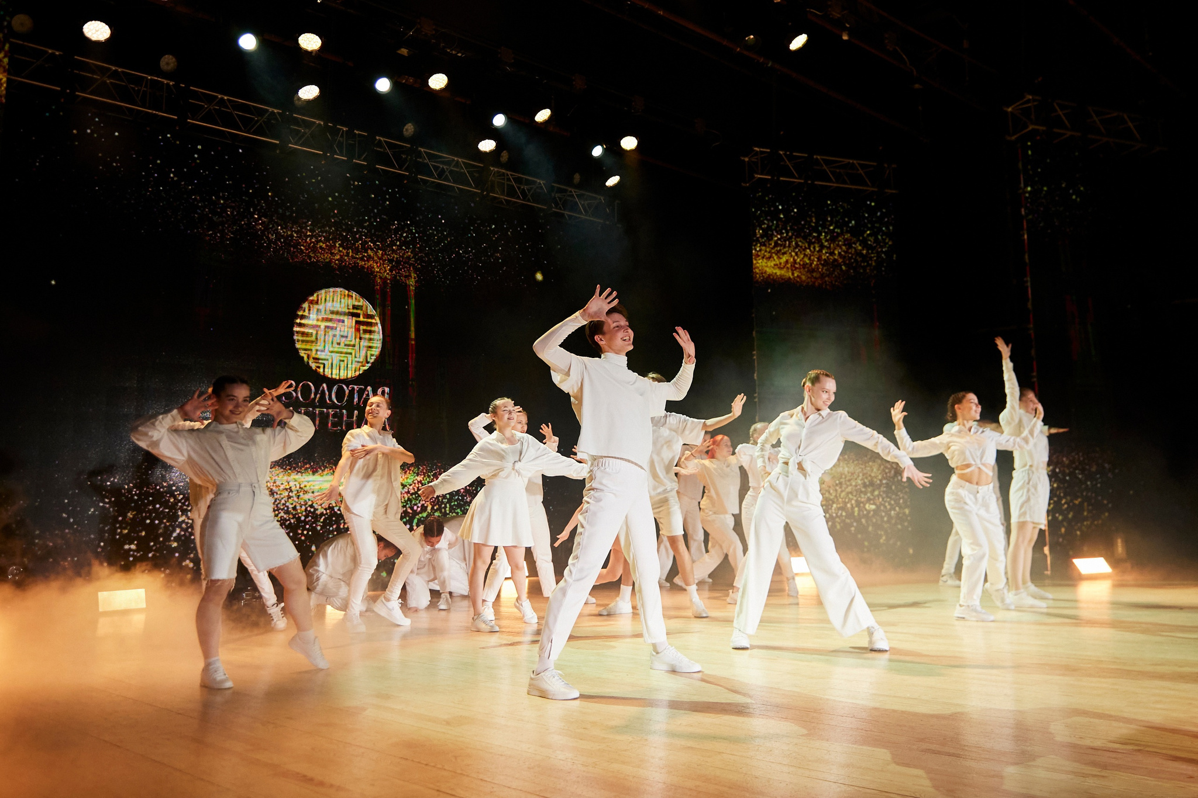


Премия
в области организации массовых мероприятий
«Золотая Легенда. Эпизод 3»
Название учреждения:
Муниципальное автономное учреждение муниципального округа Ревда «Дворец культуры»
Режиссер мероприятия:
Бычкова Юлия Владимировна

Slide 2


НАЗВАНИЕ ПРЕДСТАВЛЕНИЯ:
Музыкальный спектакль
«Маугли. Легенда о Человеке»
по мотивам цикла повестей Р. Киплинга «Книга джунглей»
ДАТА И МЕСТО ЕГО ПРОВЕДЕНИЯ:
Муниципальное автономное учреждение муниципального округа Ревда «Дворец культуры»
г. Ревда, Свердловская область. 13.04.2024 г.

Slide 3
цель мероприятия:
воспитание уважения, принятия и правильного понимания других культур, способов самовыражения и проявления человеческой индивидуальности
задачи мероприятия:
формирование таких ценностей, как дружба, любовь, толерантность, милосердие;
развитие качеств, способствующих открыто выражать своё мнение;
воспитание уважения к чужому мнению, к свободе других.

Slide 4
«Маугли» — абсолютно семейная история, которая рассказывает о вечных ценностях: дружбе, любви, толерантности, милосердии. Это история для всех возрастов о том, что все мы равны, все мы достойны уважения, имеем право быть честными, искренними, и открыто выражать свои чувства и мысли.
Творческая группа спектакля сохранила авторский текст и атмосферу завораживающей Индии, так любимой Киплингом, наполнила историю красивой музыкой, чарующими танцами, живым юмором и смелыми ритмами. Спектакль раскрывает зрителю мир, где грань добра и зла так тонка, что животным и людям сложно сохранить гармонию и достоинство. Право быть человеком так сложно обрести и так легко потерять.

Slide 5
Мы все одной крови - дети и взрослые, люди и звери, артисты и зрители.
В спектакле на равных действуют хореография и актёрское мастерство. Постановка грамотно дополнена авторскими вокальными партиями главных героев. Красивые костюмы, яркие декорации, удивительный видео контент – всё это погружает в мир джунглей, увлекая за собой и детей и взрослых.

Slide 6
ЦИФРОВЫЕ ПОКАЗАТЕЛИ ПРОЕКТА:
количество участников – 72,
зрителей – 1300.

Slide 7
ЗАКЛЮЧИТЕЛЬНЫЕ КОММЕНТАРИИ К ПРОЕКТУ
Тема толерантности крайне актуальна сегодня. Эта история будет интересна и детям дошкольного возраста (через музыку и чёткие образы детям просто понять границы добра и зла), и детям младшего школьного возраста (произведение школьной программы они могут познать в атмосфере ярких впечатлений и ощущений), а также будет полезна взрослым (через философию и тонкость метафор в героях можно узнать себя или своих близких).
«Маугли» - история на все времена.

